Slide 1
Maratona de Programação
PETECO

Slide 2
Maratona de Programação
Dia 20/03/2014 não haverá aula
Hoje discutiremos Prim e Dijkstra
A teoria está na apostila da OBI
https://dl.dropboxusercontent.com/u/2360935/OBI/ApostilaOBI.pdf
nas páginas 30 a 33

Slide 3
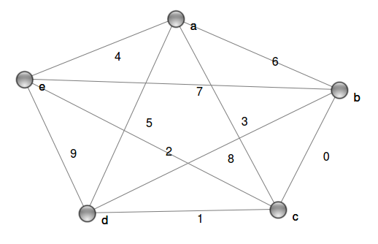
Segunda Representação Grafos

Slide 4
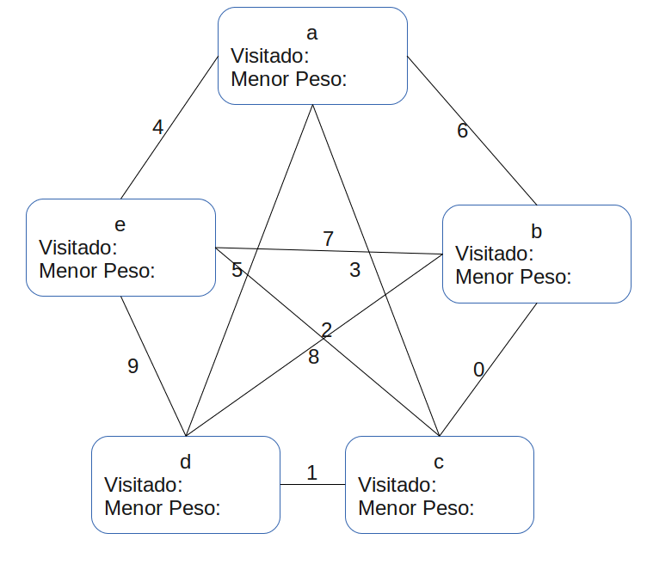
Prim

Slide 5
Prim
struct{
  bool visitado;
  int peso;
  int anterior;
}v[maxV];
Ver pseudo código no livro Programming Challenges

Slide 6
Dijkstra
Mesma estrutura de dados que o Prim.
Enquanto não chegou ao destino
  adicionar vértice de menor distância v
  atualizar todas as distâncias/pesos dos vértices adjacentes a v pela fórmula
    v[i].peso = min(v[i].peso, v[v].peso + dist[v][i])

Slide 7
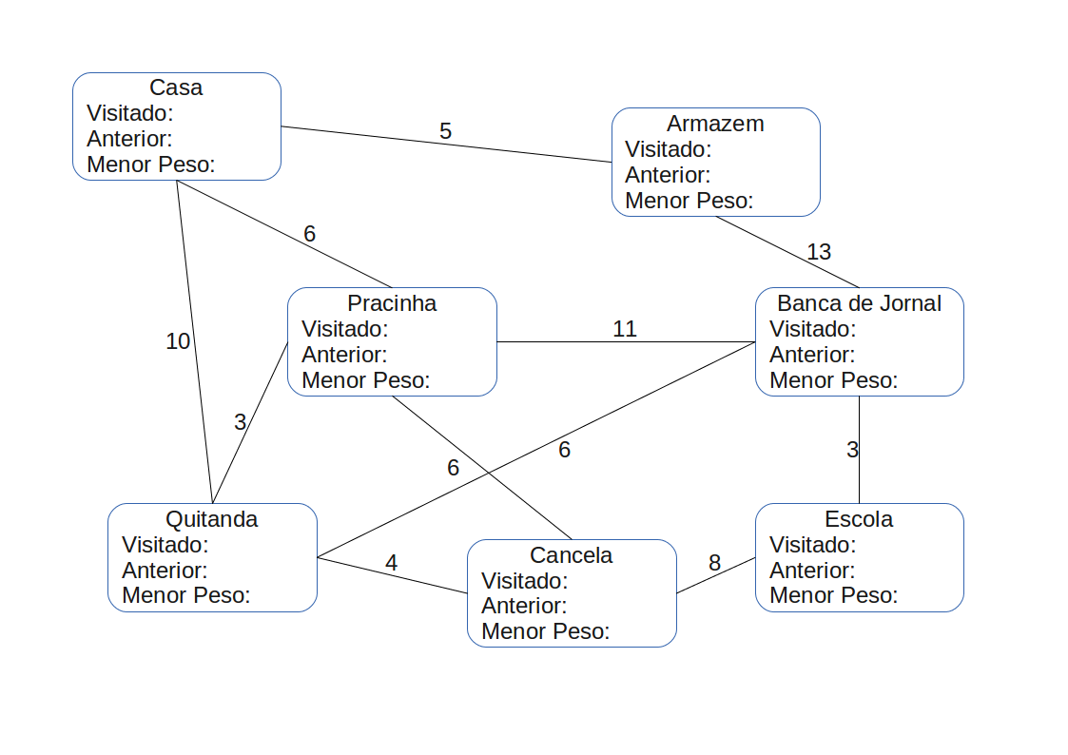
Dijkstra

Slide 8
Exercícios
Freckles
The Necklace
Fire Station
Railroads
War
Tourist Guide
The Grand Dinner
The Problem With the Problem Setter

